Slide 1
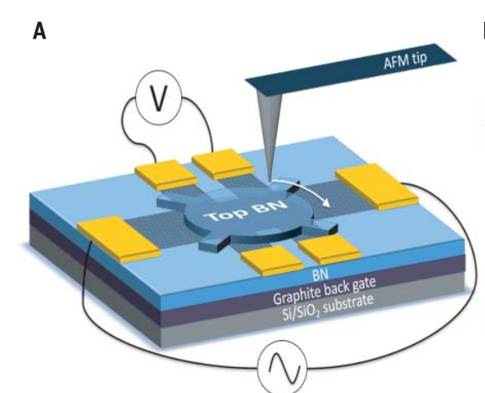
工作进展与计划
1、写Dynamic heterostructure方向的perspective
引言
传统调控方式及缺点
现有动态调控方式（mechanical, optical, thermal, and magnetic manipulation）
异质材料动态调控技术的进展及瓶颈
Ribeiro-Palau提出AFM方法（2018）
微机电系统（2023）
展望
磁力矩改变转角
光学诱导应变
…
Ribeiro-Palau et al., Science 361, 690–693 (2018) 17 August 2018

Slide 2
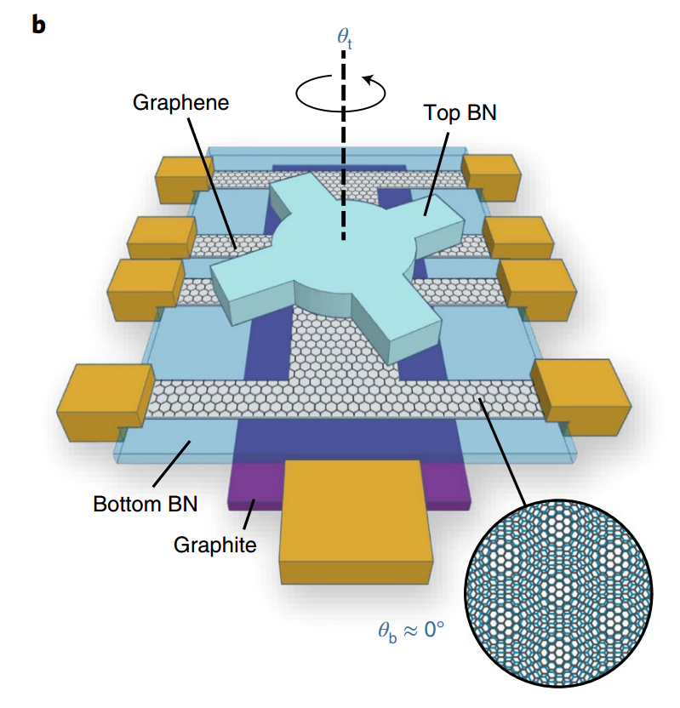
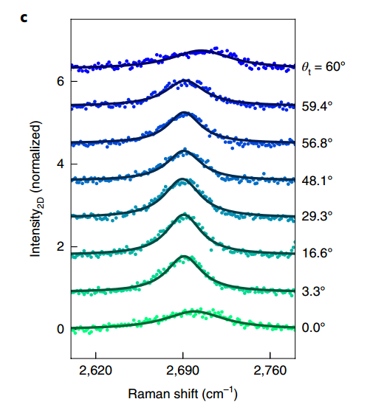
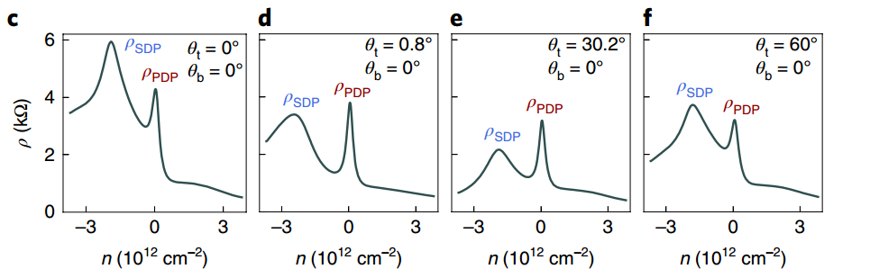
工作进展与计划
1、写Dynamic heterostructure方向的perspective
引言
传统调控方式及缺点
现有动态调控方式（mechanical, optical, thermal, and magnetic manipulation）
异质材料动态调控技术的进展及瓶颈
Ribeiro-Palau提出AFM方法（2018）
微机电系统（2023）
展望
磁力矩改变转角
光学诱导应变
…

Slide 3
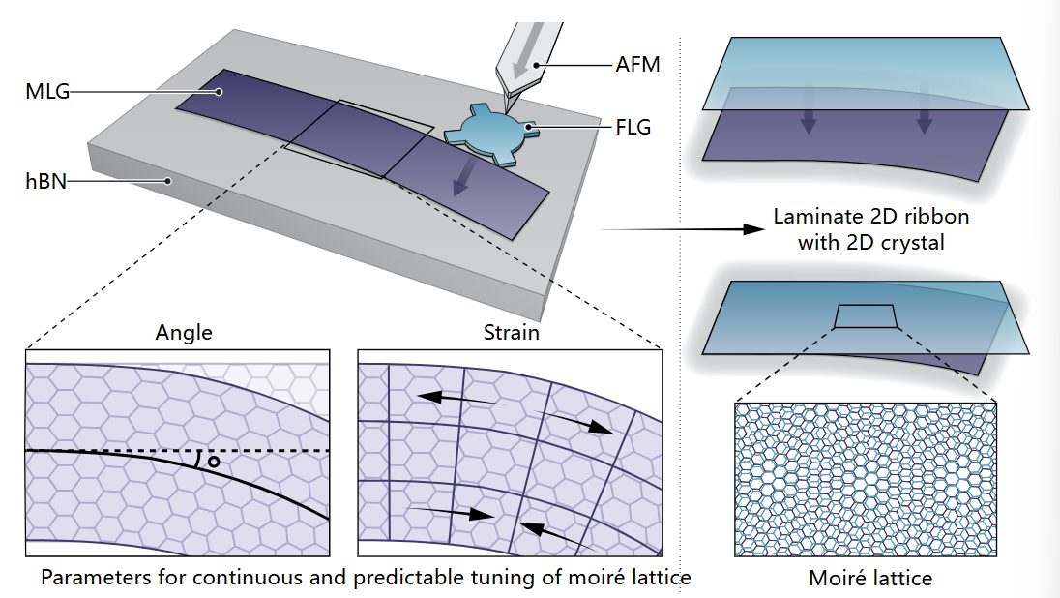
工作进展与计划
1、写Dynamic heterostructure方向的perspective
引言
传统调控方式及缺点
现有动态调控方式（mechanical, optical, thermal, and magnetic manipulation）
异质材料动态调控技术的进展及瓶颈
Ribeiro-Palau提出AFM方法（2018）
微机电系统（2023）
展望
磁力矩改变转角
光学诱导应变
…
M. Kapfer et al., Science 381, 677 (2023).

Slide 4
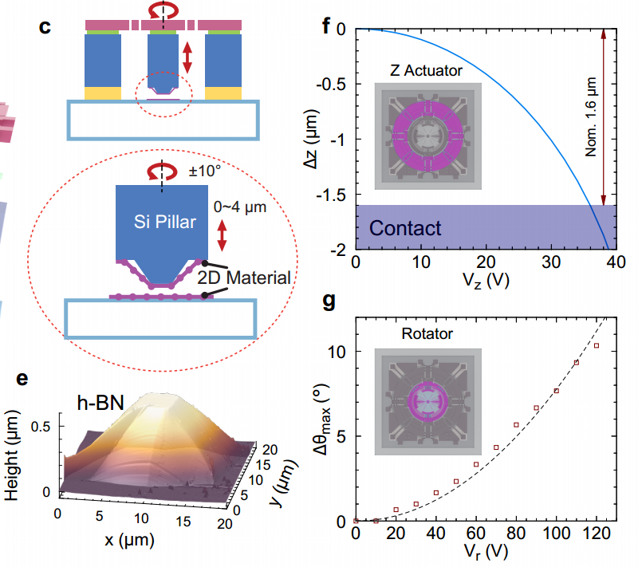
工作进展与计划
1、写Dynamic heterostructure方向的perspective
引言
传统调控方式及缺点
现有动态调控方式（mechanical, optical, thermal, and magnetic manipulation）
异质材料动态调控技术的进展及瓶颈
Ribeiro-Palau提出AFM方法（2018）
微机电系统（2023）
展望
磁力矩改变转角
光学诱导应变
…

Slide 5
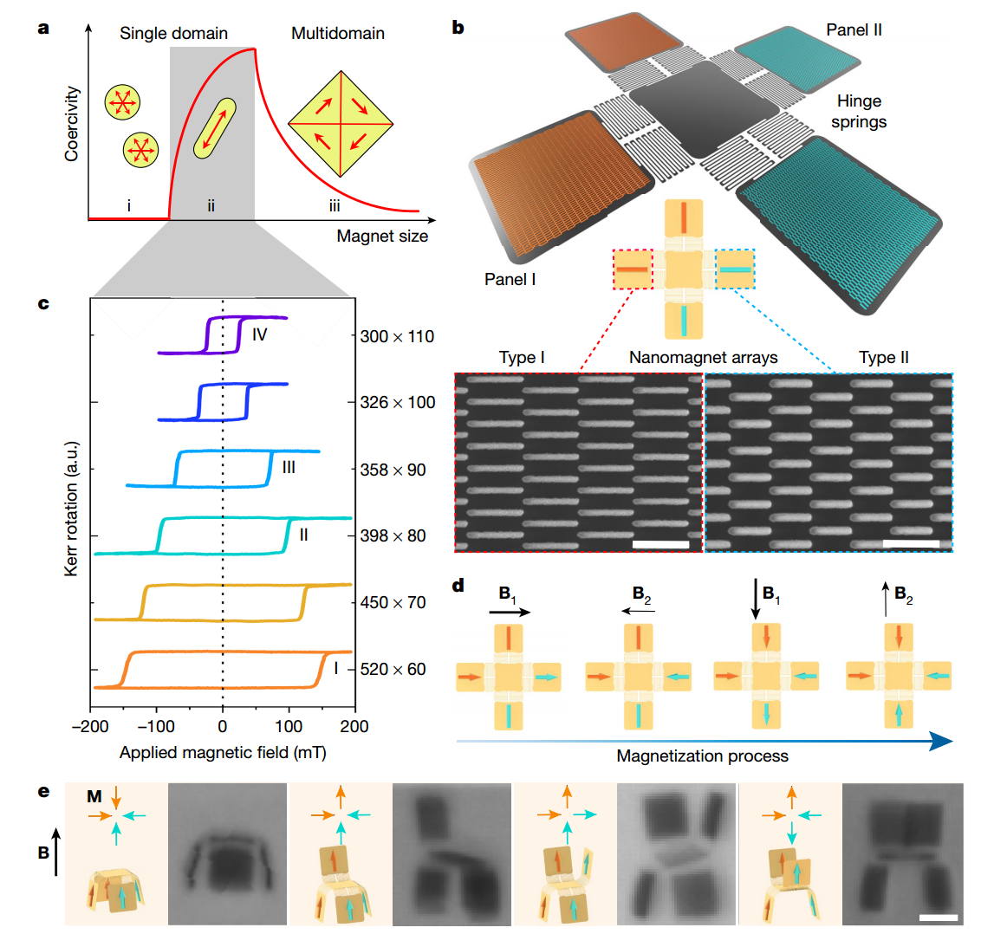
工作进展与计划
1、写Dynamic heterostructure方向的perspective
引言
传统调控方式及缺点
现有动态调控方式（mechanical, optical, thermal, and magnetic manipulation）
异质材料动态调控技术的进展及瓶颈
Ribeiro-Palau提出AFM方法（2018）
微机电系统（2023）
展望
磁力矩改变转角
光学诱导应变
…

Slide 6
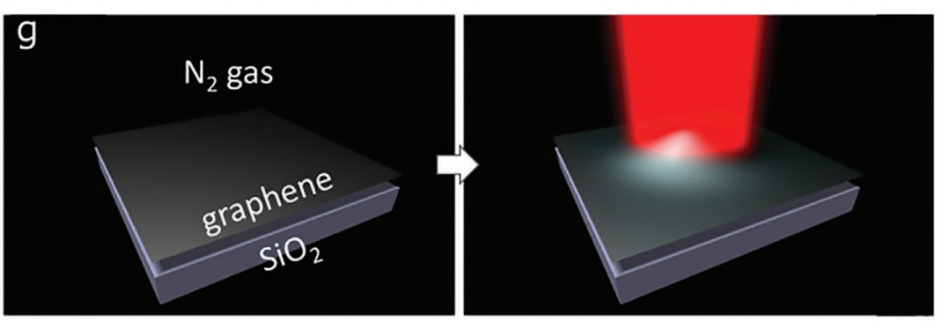
M. Kapfer et al., Science 381, 677 (2023).

